Slide 1
mongoDB
Slides: Arthur Mendonça
Modificações: Rodrigo Folha – rbf2@cin.ufpe.br

Slide 2
Ao final da aula você deverá
Conseguir conectar e manipular dados através do Shell
Ter uma ideia a respeito do funcionamento do Atlas MongoDB
Poder criar coleções e inserir documentos na base de dados
Conseguir consultar e filtrar documentos

Slide 3
Instalando o mongoDB community
Mac
Através do gerenciador de pacotes Homebrew
1) No terminal, executar brew tap mongodb/brew
2) Executar brew install mongodb-community@4.4
3) De preferência, baixar e instalar o Compass
4) Ir no arquivo .bash_profile na sua pasta raiz e adicionar o diretório na variável PATH:
.../MongoDB/mongodb-{VERSION}/bin
Você pode iniciar o servidor através do comando:
mongod --config /usr/local/etc/mongod.conf
Lembre-se de baixar e instalar o Compass!

Slide 4
Instalando o mongoDB community
Windows
1) Baixar o instalador em https://www.mongodb.com/download-center/community?jmp=docs
2) Instalar como um serviço
3) Aproveitar e já instalar o Compass
4) Configurar a variável PATH para a pasta onde foi instalado

Slide 5
Instalando o mongoDB community
Ubuntu
1) Baixar os pacotes executando sudo apt install mongodb

Slide 6
Instalando o mongoDB community
Docker
1) Criar um volume: docker volume create mongodbdata
2) Executar um container com ai imagem do mongo: docker run -d -p 27017:27017 -v mongodbdata:/data/db mongo

Slide 7
Carregando dados
Baixar o arquivo loadMovieDetailsDataset.js
https://drive.google.com/drive/folders/12OzeCn4npOWt7dbF7IzLJHWg_FrTgTOT?usp=sharing
Colocar em uma pasta de fácil acesso
Abrir o prompt de comando/terminal
cd <pasta do arquivo>
local: rodar o comando mongo
atlas: conectar através do shell
Rodar o comando load(“loadMovieDetailsDataset.js”)
Notes:
Importante mostrar o documento!
‹#›

Slide 8
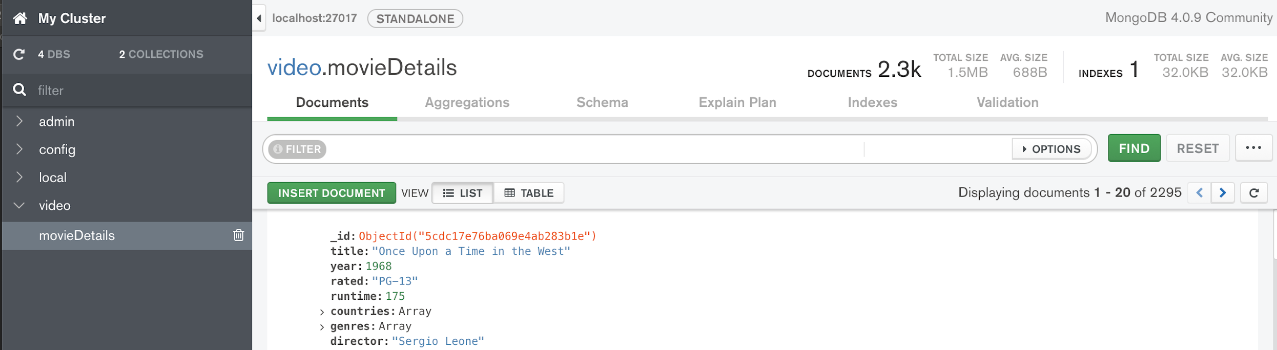
Conferindo o carregamento
Abrir o Compass
Conectar ao localhost
Selecionar video.movieDetails

Slide 9
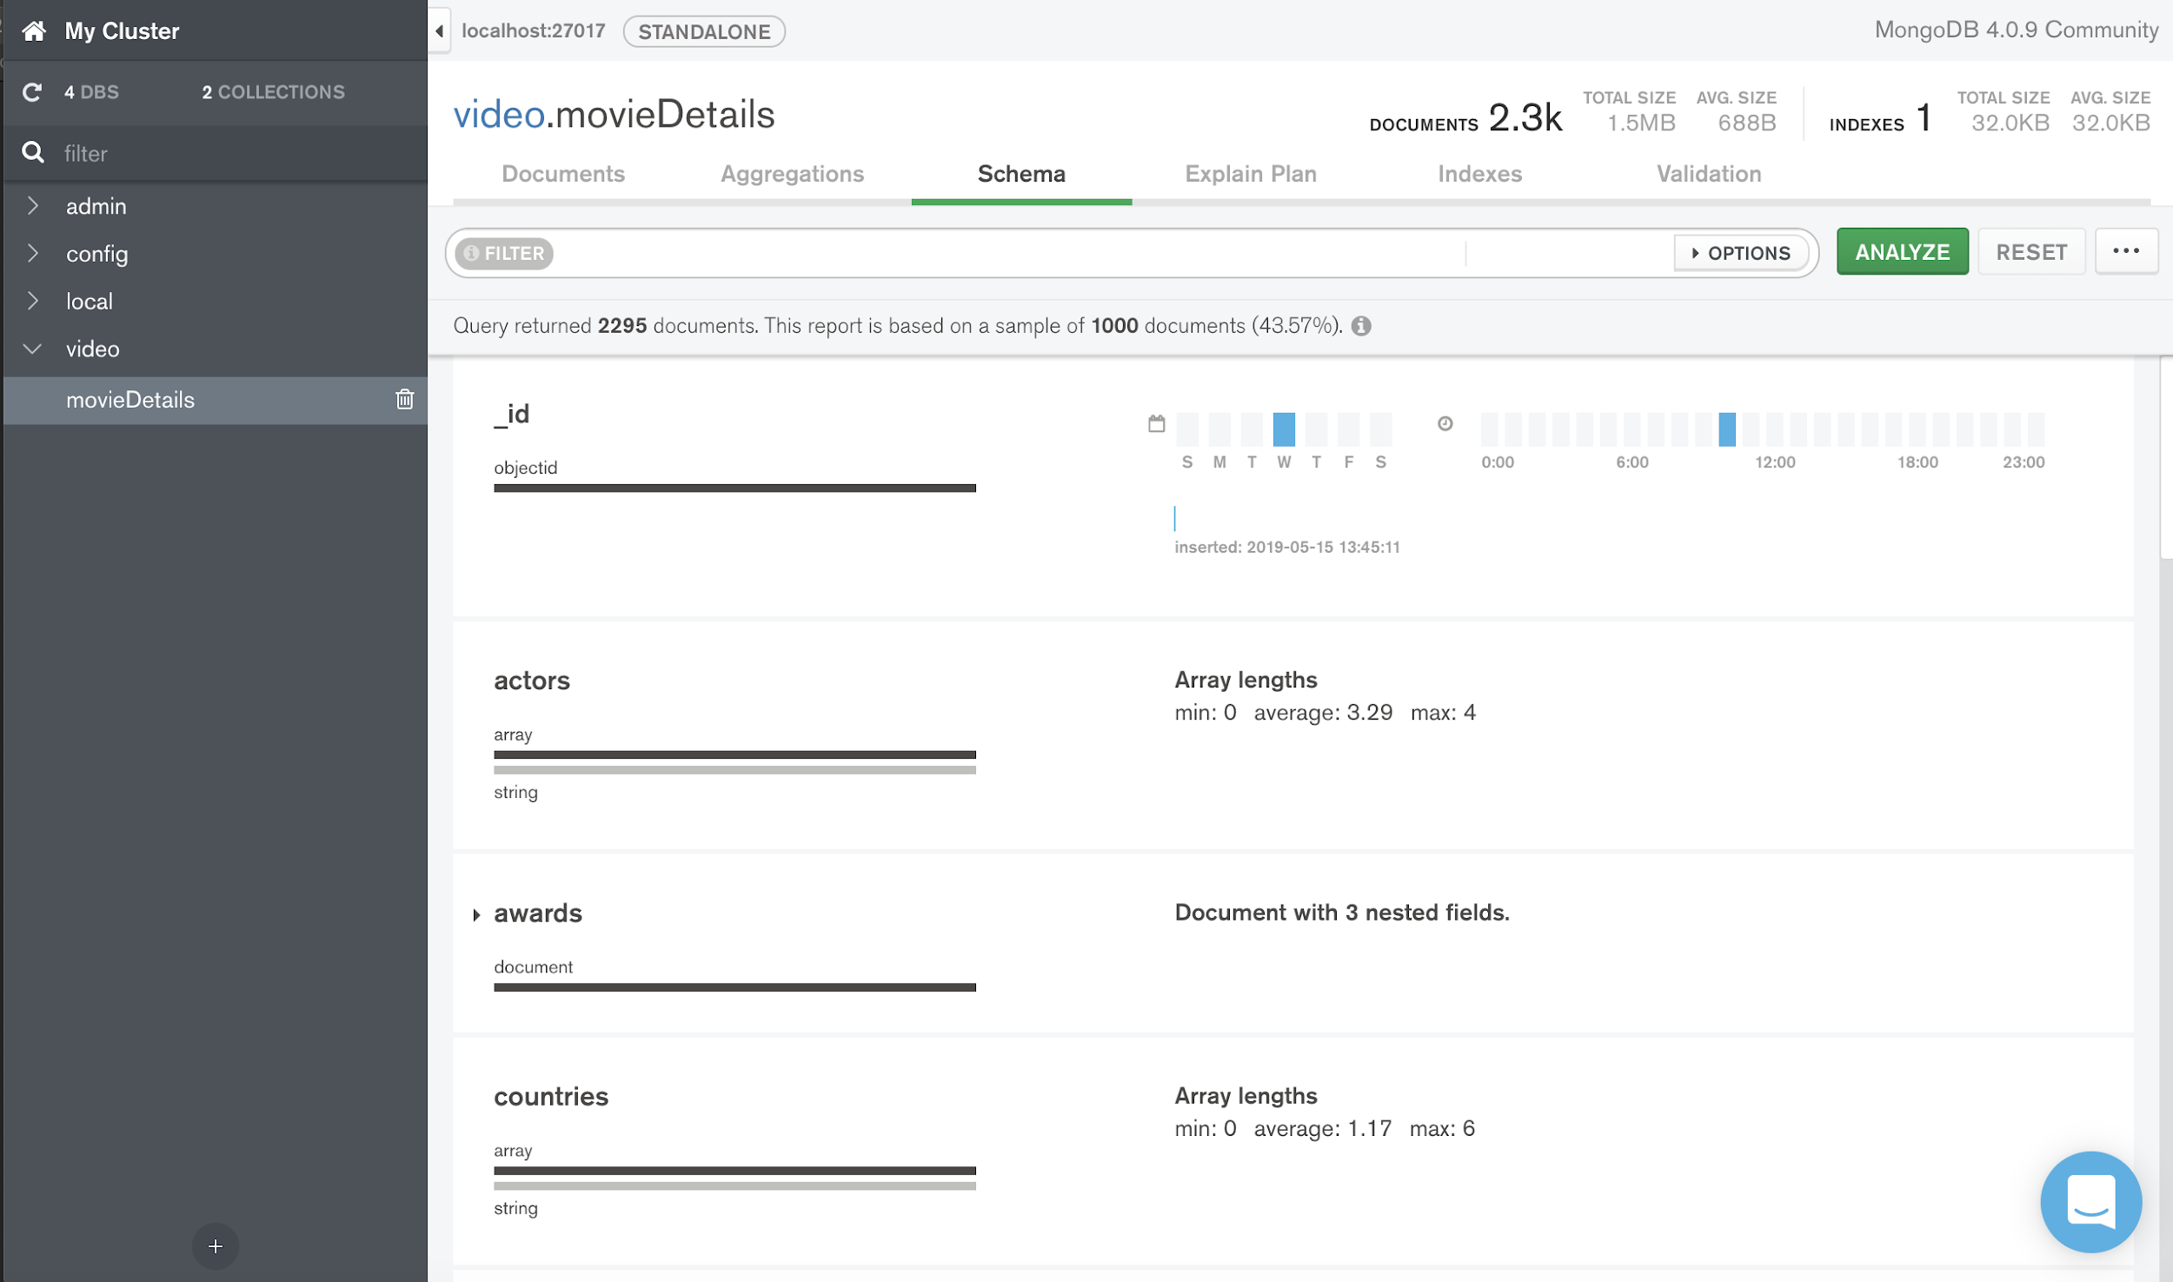
Nome qualificado
database.collection
Visão Schema
Lista de campos e tipos
Esquema flexível
Estatísticas
Quantidade de docs, tamanho, índices
Selecionar video.movieDetails e navegar para a aba Schema
Resumo do conjunto de dados
Baseado em amostra
Notes:
‹#›

Slide 10
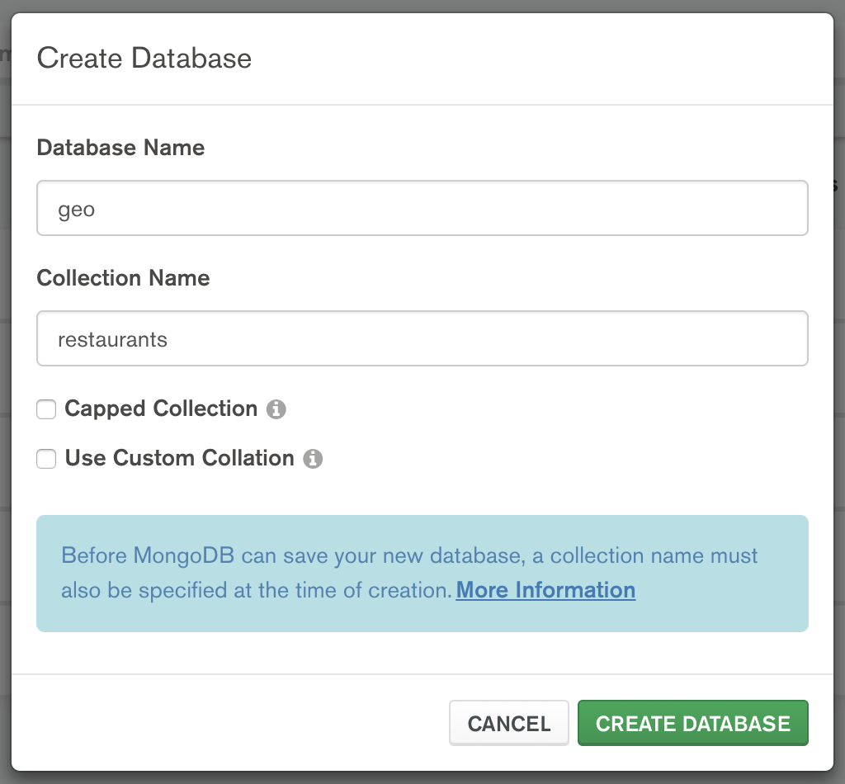
Carregando dados (via Compass)
Baixar o arquivo restaurants.json
Disponível em <...>
Colocar em uma pasta de fácil acesso
Abrir o Compass
Selecionar My Cluster
Na aba Databases, clicar em Create Database
Notes:
Importante mostrar o documento!
‹#›

Slide 11
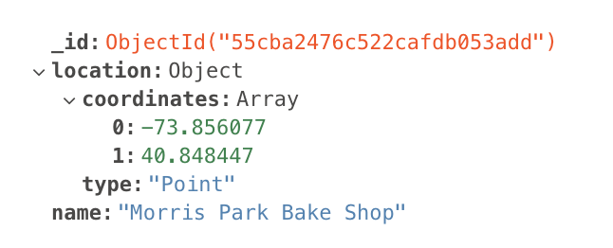
Carregando dados (via Compass)
Adicionando os dados na coleção
Navegar para a coleção restaurants
Acessar a opção Collection > Import Data > JSON
Navegando em dados geográficos
Os documentos utilizam o padrão GeoJSON
Ao navegar na aba Schema, podemos filtrar os valores de uma determinada região através da combinação shift + botão direito do mouse
Mais a respeito de queries geográficas em: https://docs.mongodb.com/manual/geospatial-queries/#geospatial-geojson
Notes:
‹#›

Slide 12
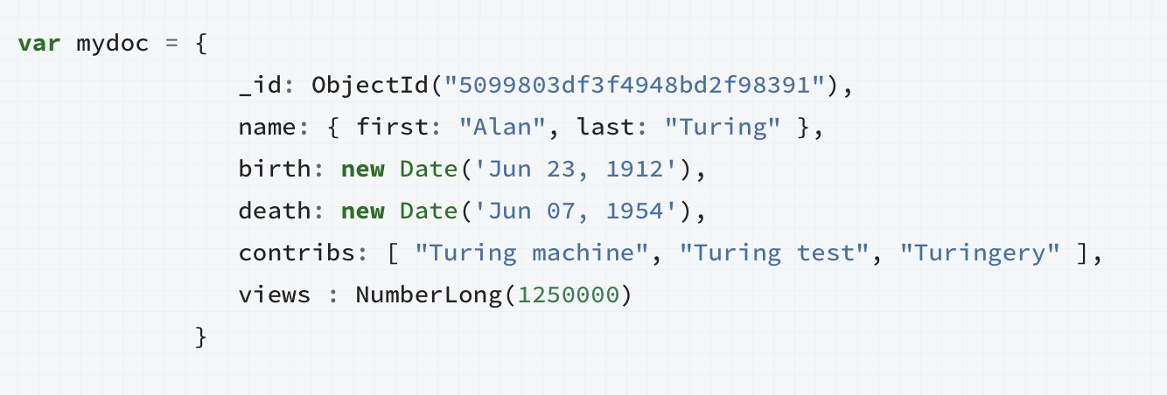
Tipos de dados
O mongoDB suporta todos os tipos da especificação BSON
Mais em: https://docs.mongodb.com/manual/core/document/
Notes:
‹#›

Slide 13
Inserindo documentos em uma coleção
insertOne({documento})
Método insere somente um documento
O campo _id sempre está presente nos documentos
É como se fosse uma chave primária (identificador único)
Não é necessário especificar um valor, o mongo já atribui um por padrão
Mas é possível!
Os valores atribuídos automaticamente são do tipo objectId
Notes:
‹#›

Slide 14
Inserindo documentos em uma coleção
Atividade prática
Inserir o filme Aquarius na coleção movieDetails via shell
director: Kleber Mendonça Filho
year: 2016
actors: Sônia Braga, Maeve Jinkings, Irandhir Santos
imdb:
id: tt5221584
rating: 7.5
votes: 15160
6 minutos?
Notes:
‹#›

Slide 15
Inserindo documentos em uma coleção
Resposta
db.movieDetails.insertOne({
title: "Aquarius”,
director: "Kleber Mendonça Filho",
year: 2016,
countries: ["Brazil"],
actors: ["Sônia Braga", "Maeve Jinkings", "Irandhir Santos"],
imdb: {
id: "tt5221584",
rating: 7.5,
votes: 15160
}
});
Notes:
‹#›

Slide 16
Inserindo documentos em uma coleção
Atividade prática - Cloude
Agora usando o Cloud, vamos adicionar o campo genre: “Drama”
Depois, vamos adicionar o nested document tomato:
meter: 97
reviews: 107
consensus: “Led by a powerful performance from Sônia Braga, Aquarius uses a conflict between a tenant and developers to take an insightful look at the relationship between space and identity.”
consensus: “muito bom!”
Notes:
‹#›

Slide 17
Inserindo documentos em uma coleção
insertMany([{documento1}, {documento2}...], {ordered: true/false})
Método insere múltiplos documentos
Ordem das inserções
Crie mais duas coleções na base de dados video, teste1 e teste2
Tente executar os arquivos insertMany-ordered.js e insertMany-unordered.js
Obs.: use o comando load
Quantos documentos foram inseridos em cada operação?
Notes:
‹#›

Slide 18
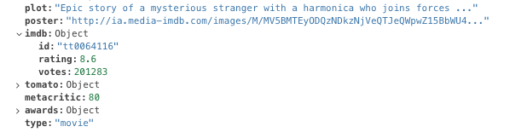
Buscando documentos em uma coleção
Método find({“campo”: “valor”})
Busca registros que satisfazem aos critérios postos
find( ) = SELECT * FROM ...
Para utilizar o find() em nested objects podemos utilizar a notação de pontos
db.movieDetails.find({“imdb.id”: “tt0064116”})
Notes:
‹#›

Slide 19
Buscando documentos em uma coleção
Filtrando arrays
Podemos filtrar os documentos baseados em arrays de diversas maneiras:
Correspondência com o array completo
db.movieDetails.find({actors: [”Matt Damon”, “Jessica Chastain”, “Kristen Wiig”, “Jeff Daniels”]})
Correspondências com algum elemento do Array
db.movieDetails.find({actors: ”Matt Damon”})
Valores em uma posição específica
db.movieDetails.find({“cast.0”: “Matt Damon”})
Notes:
‹#›

Slide 20
Buscando documentos em uma coleção
Trabalhando com o cursor
Podemos formatar os resultados utilizando o método .pretty() ao final do comando
Podemos também usar o método .count() para retornar a quantidade de registros encontrados pelo find
Também é possível ordenar os resultados através do .sort()
Por exemplo, db.find().sort(year: 1)
1 para ordem crescente, -1 para ordem decrescente
Notes:
‹#›

Slide 21
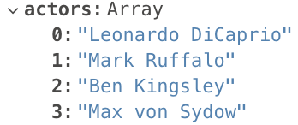
Buscando documentos em uma coleção
Atividade prática
Quantos filmes possuem Jeff Bridges no elenco?
Quantos filmes possuem Jeff Bridges como protagonista?
Qual o filme teve o seguinte elenco?
10 minutos
Notes:
‹#›

Slide 22
Buscando documentos em uma coleção
Resposta
db.movieDetails.find({actors: "Jeff Bridges"}).count() - 4
db.movieDetails.find({"actors.0": "Jeff Bridges"}).count() – 2
db.movieDetails.find({actors: ["Leonardo DiCaprio", "Mark Ruffalo", "Ben Kingsley", "Max von Sydow"]}).pretty() – Shutter Island
Notes:
‹#›

Slide 23
Buscando documentos em uma coleção
Projeção
Nem sempre queremos retornar todos os documentos em um find
Podemos utilizar um segundo argumento na função para realizar uma projeção, ou seja, selecionar somente alguns campos
db.movieDetails.find({genres: ["Mystery","Thriller"]}, {title: 1})
1: retornar o campo; 0: não retornar
A projeção tem alguns comportamentos diferentes dependendo dos parâmetros utilizados
Execute as seguintes consultas e observe os resultados:
db.movieDetails.find({genres: ["Mystery", "Thriller"]}, {title: 1})
db.movieDetails.find({genres: ["Mystery", "Thriller"]}, {title: 1, _id: 0})
db.movieDetails.find({genres: ["Mystery", "Thriller"]}, {title: 0, _id: 0})
db.movieDetails.find({genres: ["Mystery", "Thriller"]}, {title: 1, genres: 0})
Notes:
‹#›

Slide 24
Buscando documentos em uma coleção
Operadores de comparação
Até agora só buscamos elementos que apresentavam uma correspondência exata com algum valor
Muitas vezes, contudo, será necessário comparar valores de formas diferentes:
db.movieDetails.find({metacritic: {$gt: 80}})
db.movieDetails.find({metacritic: {$lt: 30}})
db.movieDetails.find({metacritic: {$gte: 80}})
db.movieDetails.find({metacritic: {$lte: 30}})
Esses operadores funcionam em arrays da mesma forma que as igualdades
Notes:
‹#›

Slide 25
Buscando documentos em uma coleção
Operadores de comparação
$in
Retorna os valores que encontram correspondência com algum dos elementos fornecidos
db.movieDetails.find({writers: {$in: ["Ethan Coen", "Joel Coen"]}})
!= db.movieDetails.find({writers: ["Ethan Coen", "Joel Coen"]})
$nin – not in
Comportamento oposto ao $in
$eq
Operador de igualdade, equivalente a {campo: valor}
$ne
“Not equal”
Retorna aqueles documentos cujo valor do campo é diferente do fornecido
Também retorna os documentos que não possuem o campo ou que possuem valor null
Notes:
Demonstrar o $ne
‹#›

Slide 26
Buscando documentos em uma coleção
Operadores lógicos
$or
db.movieDetails.find({$or: [{writers: "Ethan Coen"}, {writers: "Joel Coen"}]})
$and
Utilizado quando precisamos utilizar o mesmo campo mais de uma vez no mesmo find
Vamos deixar para a próxima atividade!
$not
db.teste.find({nome: {$not: {$eq: valor }}}) = $ne
$nor
db.movieDetails.find({$nor: [{actors: "Mel Gibson"}, {writers: "Mel Gibson"}]})
Notes:
‹#›

Slide 27
Buscando documentos em uma coleção
Atividade prática
Quantos filmes em que Mark Hamill atuou não foram dirigidos por George Lucas?
Quantos filmes desde 2010 possuem tomatometer ou metacritic acima de 75?
Há mais filmes longos (a partir de 90 minutos) na década de 80 ou de 90?
Sem utilizar o operador $or, verifique quantos filmes possuíam classificação “PG-13” ou “R”.
15 minutos!
Notes:
‹#›

Slide 28
Buscando documentos em uma coleção
Resposta
Quantos filmes em que Mark Hamill atuou não foram dirigidos por George Lucas?
db.movieDetails.find({actors: "Mark Hamill", director: {$ne: "George Lucas"}}).count()
2
Quantos filmes desde 2010 possuem tomatometer ou metacritic acima de 75?
db.movieDetails.find({year: {$gte: 2010}, $or: [{metacritic: {$gt: 75}}, {"tomato.meter": {$gt: 75}}]}).count()
33
Notes:
‹#›

Slide 29
Buscando documentos em uma coleção
Resposta
Há mais filmes longos (a partir de 90 minutos) na década de 80 ou de 90?
db.movieDetails.find({runtime: {$gte: 90}, $and: [{year: {$gte: 1980}}, {year: {$lte: 1989}}]}).count() – 134
db.movieDetails.find({runtime: {$gte: 90}, $and: [{year: {$gte: 1990}}, {year: {$lte: 1999}}]}).count() – 181
Sem utilizar o operador $or, verifique quantos filmes possuíam classificação “PG-13” ou “R”.
db.movieDetails.find({rated: {$in: ["PG-13", "R"]}}) – 368
Notes:
‹#›

Slide 30
Buscando documentos em uma coleção
Operadores de elemento
”Perguntam” a respeito do esquema dos documentos
$exists
db.movieDetails.find({metacritic: {$exists: true}})
$type
db.movieDetails.find({metacritic: {$type: ”double"}})
Operadores em Arrays
$all
Retorna aqueles documentos cujo array contém todos os elementos especificados
db.movieDetails.find({genres: {$all: [“Comedy”, “Drama”]}})
$size
db.movieDetails.find({countries: {$size: 1}})
Notes:
‹#›

Slide 31
Buscando documentos em uma coleção
Atividade prática
Antes de tudo, carregou o arquivo loadReviewsDataset.js ?
Na coleção reviews:
Quantos documentos da coleção reviews possuem o campo rating do tipo int?
Quantos documentos da coleção reviews não possuem o campo text definido?
Na coleção movieDetails:
Quais os títulos dos filmes que têm Harrison Ford e Mark Hamill no elenco, em qualquer ordem?
Notes:
‹#›

Slide 32
Buscando documentos em uma coleção
Resposta
Quantos documentos da coleção reviews possuem o campo rating do tipo int?
db.reviews.find({rating: {$type: "int"}}).count() – 6
Quantos documentos da coleção reviews não possuem o campo text definido?
db.reviews.find({text: {$exists: false}}).count() – 1
Quais os títulos dos filmes que têm Harrison Ford e Mark Hamill no elenco?
db.movieDetails.find({actors: {$all: ["Harrison Ford", "Mark Hamill"]}}, {_id: 0, title: 1})
{ "title" : "Star Wars: Episode IV - A New Hope" }
{ "title" : "Star Wars: Episode V - The Empire Strikes Back" }
{ "title" : "Star Wars: Episode VI - Return of the Jedi" }
Notes:
‹#›

Slide 33
Buscando documentos em uma coleção
Resposta
Com os operadores que já vimos, levante quantos filmes possuem mais de um autor (campo writers).
db.movieDetails.find({$nor: [{writers: {$exists: false}}, {writers: {$size: 0}}, {writers: {$size: 1}}]}).count() - 1035
Notes:
‹#›

Slide 34
Buscando documentos em uma coleção
Operadores em Arrays
$elemMatch
Permite encontrar um documento que contenha pelo menos um elemento que atenda a todas condições da consulta
Vamos ver na prática: elemMatch.js
Retorne os documentos que tenham algum produto que seja "xyz"
Agora retorne os documentos que tenham algum produto que não seja "xyz"
Retorne os documentos que contenham o produto xyz cuja pontuação é maior ou igual a 8.
Notes:
‹#›

Slide 35
Buscando documentos em uma coleção
Operadores em Arrays
$elemMatch
Permite encontrar um documento que contenha pelo menos um elemento que atenda a todas condições da consulta
Vamos ver na prática: elemMatch.js
Retorne os documentos que tenham algum produto que seja "xyz"
db.example.find({'results.product': 'xyz'});
Agora retorne os documentos que tenham algum produto que não seja "xyz"
db.example.find( {'results.product': {$ne: 'xyz'}}); ERRADO
db.example.find({'results': {$elemMatch: {'product': {$ne: 'xyz'}}}}); CORRETO
Retorne os documentos que contenham o produto xyz cuja pontuação é maior ou igual a 8.
db.example.find({'results.product': 'xyz', 'results.score' : {$gte: 8}}); ERRADO
db.example.find({ 'results': { $elemMatch: { 'product': "xyz", 'score': { $gte: 8 } } } }); CORRETO
Notes:
‹#›

Slide 36
Obrigado!
Rodrigo Folha (rbf2@cin.ufpe.br)

